Slide 1






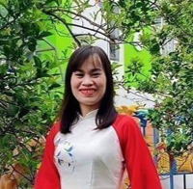




UBND QUẬN LONG BIÊN
TRƯỜNG MẦM NON ÁNH SAO
LĨNH VỰC PHÁT TRIỂN NHẬN THỨC
Đề tài: Phân biệt to- nhỏ
Đối tượng: 24-36 tháng
Giáo viên: Nguyễn Thị Hồng Khương
Năm học 2024-2025

Slide 2

Trước khi vào bài học,cô mời các con quan sát lên màn hình lắng nghe bài hát “Trái cây” và hát theo nhé!

Slide 3

Nhận biết phân biệt to – nhỏ

Slide 4


Quả bóng tròn to
Quả bóng tròn nhỏ

Slide 5


Slide 6

Cái ghế nhỏ
Cái ghế to

Slide 7








Trò chơi: Người tài xế giỏi

Slide 8






Trò chơi: Đôi tay khéo léo

Slide 9
3. Kết thúc
Nhận xét và chuyển hoạt động

